Slide 1
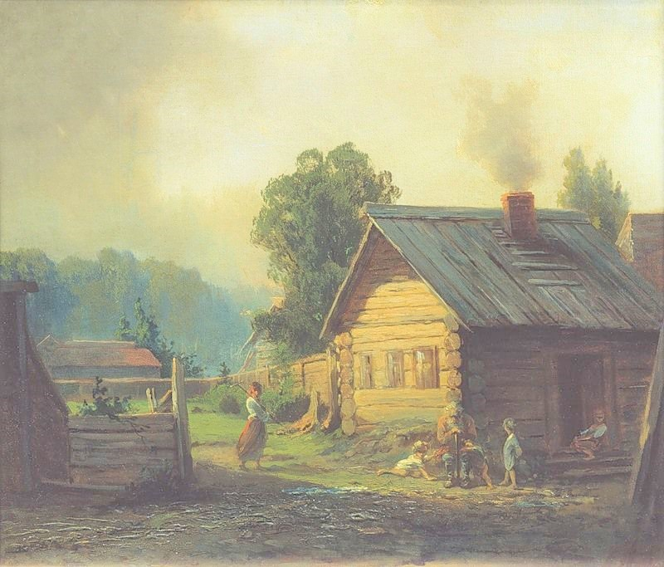
Проект: «Жизнь в деревне. От истоков - к будущему»
Руководитель проекта: Данилов Ю.О.
Рабочая группа: Гонин Никита, Чешуина Милена,
Тутынина Алина, Поздеева Дарья, Сырцева Алина
Сроки реализации: декабрь 2021 - июнь 2022г

Slide 2
Краткое описание проекта
Основная идея проекта заключается в воспитании патриотизма, расширения кругозора школьников и дошкольников, развития «гибких навыков» (soft skills), которые помогут школьникам не потеряться в будущем.

Slide 3
Проект реализуется в двух направлениях: первое – развитие soft skills компетенций школьников, выступающих в роли волонтеров-наставников, второе – совместное создание макета избы и внутреннего убранства, развивающее кругозор и приобщение к истокам традиционной вятской культуры.

Slide 4
Обоснование социальной значимости проекта
В ходе реализации проекта, познакомившись с бытом наших предков, ребята смогут применить необходимые знания и умения, опираясь на базисные вещи, которые, вполне могут быть, сейчас в тренде (изготовление из войлока, шерсти и т.д.). Опираясь на исконно-вятские вещи, ребята смогут усилить навыки (skills), может быть, для кого-то эта деятельность станет профессиональной или предпринимательской.

Slide 5
Целевая группа: школьники, дошкольники и родители
Цель проекта: создание условий для формирования и развития soft skills компетенций учащихся, передача культурного кода вятского народа подрастающему поколению в рамках совместной работы с дошкольниками по созданию макета крестьянской избы и внутреннего убранства.

Slide 6
Задачи:
Сформировать команду волонтеров из учащихся 10-х классов МКОУ СОШ с УИОП №10.
Привлечь интерес к проекту воспитанников Детского сада №20 и их родителей.
Провести исследовательскую работу по различным методам и технологиям, которые использовались в вятском быту.
Разработать комплекс мероприятий по изготовлению избы и внутреннего убранства, с помощью забытых и полузабытых технологий, направленных на развитие «гибких навыков» волонтеров, расширение кругозора дошкольников.
Сбор макета избы и внутреннего убранства.

Slide 7
Подготовительный этап
№ | Мероприятие
1. | Формирование группы волонтеров
2. | Представление идеи проекта на организационной встрече волонтеров с администрацией Детского сада №20 и администрацией школы
3. | Составление сметы проекта

Slide 8
2. Организационный этап
№ | Мероприятие
1. | Распределение тем исследования
2. | Разработать комплекс мероприятий и мастер-классов по изготовлению русской избы и внутреннего убранства
3. | Заказать бруски и ДВП материалы
4. | Закупить материалы, необходимые для практических занятий

Slide 9
Практический этап
№ | Мероприятие
1. | Написание исследовательских работ
2. | Театрализованное представление сказки
3. | Лекция старшего научного сотрудника Кирово-Чепецкого краеведческого музея В.И. Северюхина «Русская изба
4. | Занятие «Как избу строили»
5. | Практическое занятие по подготовке брусков к сборке макета избы
6. | Практическое занятие по сбору макета избы

Slide 10
№ | Мероприятие
7. | Занятие «Русская печь в деревенской избе»
8. | Мастер-класс от Шалагинова Александра «Кладка печи» (г. Киров)
9. | Занятие «Секреты гончарного мастерства»
10. | Мастер-класс по гончарному мастерству (жд/ст Просница)
11. | Занятие «Тонкости лоскутного шитья»
12. | Практическое занятие «Лоскутное шитье»

Slide 11
№ | Мероприятие
13. | Занятие «Береста. Применение в быту наших предков»
14. | Практическое занятие «Изделия из бересты»
15. | Занятие «Знакомство с прялкой»
16. | Практическое занятие «Работа на прялке»
17. | Занятие «Длинная коса – девичья краса»
18. | Мастер-класс по косоплетению (ПОФ «Техникум народного хозяйства»)

Slide 12
№ | Мероприятие
19. | Занятие «Мокрое валяние»
20. | Мастер-класс от Вершининой Ольги «Мастерство мокрого валяния»
21. | Занятие «История хлебопечения»
22. | Мастер-класс по изготовлению хлеба от Сырчиной Натальи (с. Полом)
23. | Занятие «Особенности русской бани»
24. | Занятие «Целебные травы. Вятский Иван-Чай»

Slide 13
№ | Мероприятие
25. | Занятие «История дымковской игрушки»
26. | Практическое занятие «Изготовление дымковской игрушки» (Художественный салон ЭТЮД, г. Кирово-Чепецк)
27. | Практическое занятие «Реконструкция избы»
28. | Практическое занятие «Обустройство интерьера русской избы»
29. | Практическое занятие «Внешнее оформление русской избы и хозяйственных построек»

Slide 14
Контрольно - оценочный этап
Количественные изменения:
Привлечено шесть школьников, десять воспитанников детского сада, двадцать родителей и шесть педагогических работников.
Изготовлен макет крестьянской избы и внутреннего убранства.
Качественные изменения:
Развитие кругозора дошкольников, школьников и родителей.
Развитие soft skills компетенций школьников

Slide 15
Ресурсное обеспечение
Для мотивации и заинтересованности предоставили детям дошкольного возраста деревянные бруски, конструктор лего (большой формат) и подручные материалы. Спонсорами деревянных брусков и ДВП материалов является пилорама в районе ТЭЦ. Денежные расходы на реализацию проекта – за счет продаж изделий ручной работы, которые ребята изготовили на практических занятиях.

Slide 16
Ожидаемый результат.
1. Сформирована команда волонтеров из учащихся 10-х классов МКОУ СОШ с УИОП №10.
2. Привлечен интерес к проекту воспитанников Детского сада №20 и их родителей.
3. Проведена исследовательская работа по различным методам и технологиям, которые использовались в вятском быту.
4. Разработан комплекс мероприятий по изготовлению избы и внутреннего убранства, с помощью забытых и полузабытых технологий, направленных на развитие «гибких навыков» волонтеров, расширение кругозора дошкольников.
5. Собран макет избы и внутреннего убранства.

Slide 17
Дальнейшее развитие проекта.
В дальнейшем будет привлечено внимание более широкого круга ребят и родителей, администрации сельского поселения с. Полом и МКОУ ООШ с. Полом для реализации межмуниципального сотрудничества.
Будет привлечено финансирование Президентского Фонда поддержки культурных инициатив и региональных конкурсов.

Slide 18
Смета проекта
Наименование расходов | Стоимость единицы (руб.) | Кол-во (шт., м., часы) | Итого
Ткань хлопковая | 291.00 | 1 | 291,00
Швейные нитки | 14.00 | 2 | 28,00
Заказ автобуса в г. Киров | 1400 | 3 | 4200,00
Заказ автобуса в с. Полом | 1000 | 3 | 3000,00
Мастер-класс «Кладка печи» | 800 | 8 | 6400,00
Мастер-класс по гончарному мастерству | 700 | 8 | 5600,00
Мастер-класс по косоплетению | 50 | 8 | 400,00
Мастер-класс «Мастерство мокрого валяния» | 200 | 8 | 1600,00
Мастер-класс по хлебопечению | 100 | 8 | 800,00
Мастер-класс «Изготовление дымковской игрушки» | 400 | 8 | 3200,00
ИТОГО |  |  | 25519,00

Slide 19
Спасибо за внимание!

